Slide 1



1. Chuẩn bị đọc
(?) Theo em, nước có cần thiết cho cuộc sống của muôn loài và con người hay không?
Hãy cùng xem đoạn video nói về sự quan trọng của nước.

Slide 2
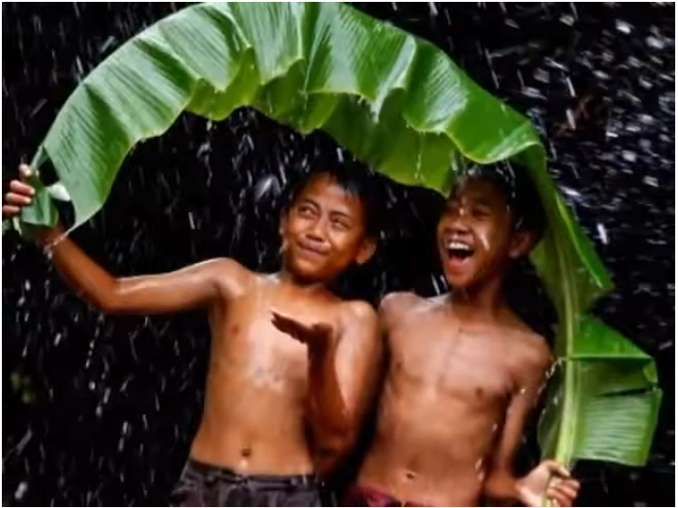
Notes:
https://www.youtube.com/watch?v=IsfCzROuQks

Slide 3



BÀI 8
VĂN BẢN NGHỊ LUẬN
ĐỌC HIỂU VĂN BẢN
KHAN HIẾM NƯỚC NGỌT

Slide 4


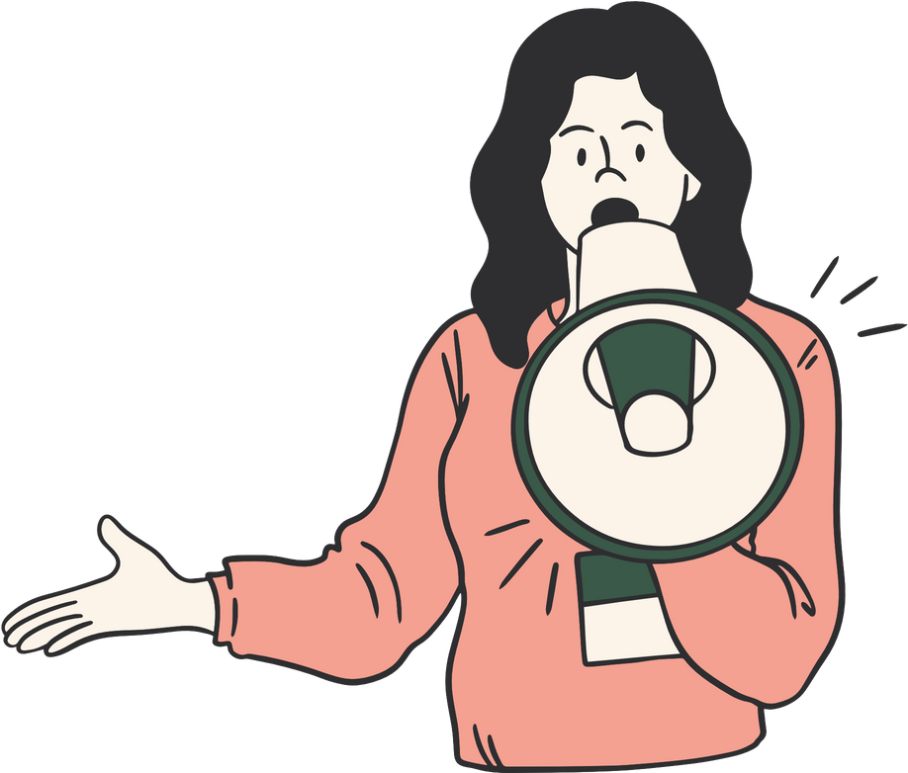

2. Đọc văn bản
Đọc diễn cảm văn bản Khan hiếm nước ngọt.
Tiêu chí | Có | Không
Đọc trôi chảy, không bỏ từ, thêm từ.
Đọc to, rõ bảo đảm trong không gian lớp học, cả lớp cùng nghe được.
Tốc độ đọc phù hợp.
Sử dụng giọng điệu khác nhau để thể hiện được mạch cảm xúc của người viết

Slide 5

3. Khám phá văn bản
    HS thực hiện PHT số 1: Suy nghĩ của bạn và tôi.
    Hình thức: thảo luận cặp đôi.
    Thời gian: 3 phút

Slide 6





3. Khám phá văn bản
a. Tìm hiểu chung
Văn bản
  Ngôi kể: Ngôi thứ ba
  Kiểu văn bản: Nghị luận
  Bố cục:
Tác giả
Trịnh Văn

Slide 7
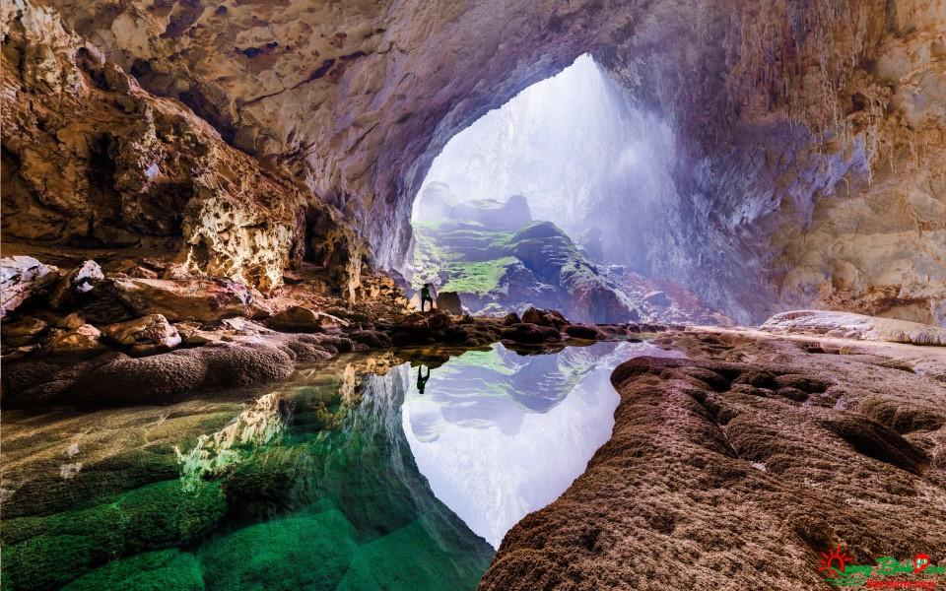
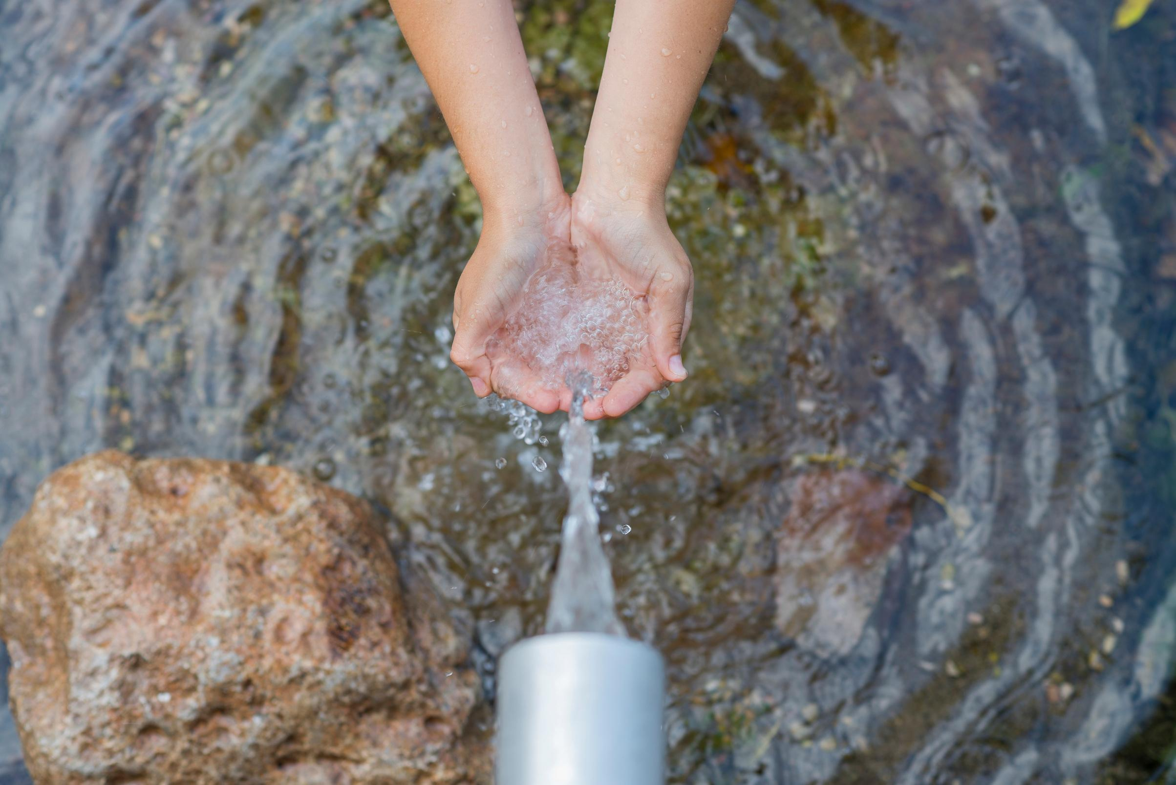


Bố cục văn bản Khan hiếm nước ngọt
Nội dung chính: Nước ngọt ngày càng khan hiếm
Đoạn 1: Đặt vấn đề
Trên trái đất có rất nhiều nước nhưng không có nghĩa là không thiếu nước
Đoạn 2: Giải quyết vấn đề
Đoạn 3: Kết luận vấn đề Bài học
Lí do khiến nước ngọt ngày càng khan hiếm

Slide 8
3. Khám phá văn bản
b. Khám phá văn bản Khan hiếm nước ngọt
* Giai đoạn 1 – Tạo mảnh ghép:
  GV giao nhiệm vụ học tập từ buổi học trước (Nhóm chuyên sâu: HS làm việc nhóm ở nhà).
  Hình thức: trình bày trên giấy A4/A0.
  Nội dung thảo luận: PHT số 2.
** Giai đoạn 2 – Ghép tranh:
  GV tạo nhóm mới
  Các nhóm thảo luận, hoàn thành PHT số 3.
  Thời gian thảo luận: 10p.
  Thời gian trình bày mỗi nhóm: 3p

Slide 9




b. Khám phá văn bản Khan hiếm nước ngọt
  Giải quyết vấn đề
Lí do khiến nước ngọt khan hiếm
- Hầu hết nước trên hành tinh là nước mặn. Nước ngọt chủ yếu bị đóng băng.
- Nước ngọt ngày càng bị nhiễm bẩn bởi con người.
Nguồn nước ngọt phân bố không đều

Slide 10
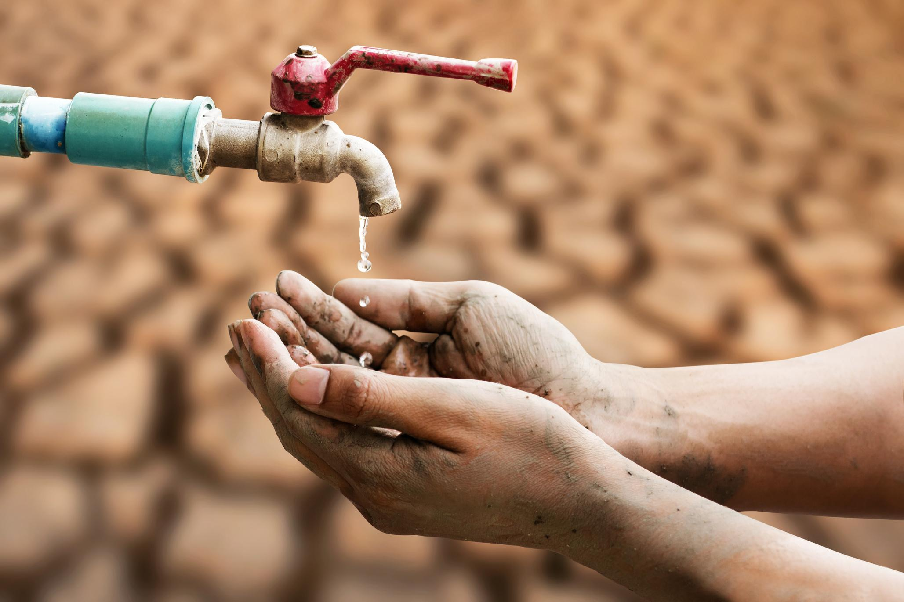

b. Khám phá văn bản Khan hiếm nước ngọt
Bằng chứng:
    Những số liệu cụ thể.
    Dẫn chứng: bà con vùng Đồng Văn, Hà Giang…
Trình tự lập luận của văn bản:
Nêu vấn đề
Lí lẽ
Bằng chứng

Slide 11

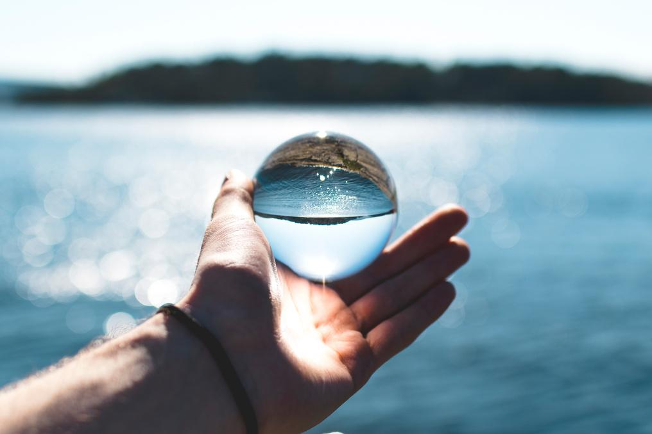


b. Khám phá văn bản Khan hiếm nước ngọt
Kết luận vấn đề
Thông điệp
Nhận thức được tầm quan trọng của nước và vấn đề nước ngọt không phải là vô hạn. Từ đó mỗi người cần biết trân trọng và tiết kiện nước sạch.
Nước ngọt ngày càng khan hiếm và muốn có nước sạch sử dụng là vô cùng tốn kém vì vậy cần tiết kiệm nước ngọt.

Slide 12


4. LUYỆN TẬP
Viết kết nối với đọc
Viết đoạn văn ngắn (khoảng 6-8 câu) vtriển khai câu chủ đề: “Bảo vệ nguồn nước sạch là việc làm cấp thiết hiện nay”, trong đoạn văn có sử dụng thành ngữ “nhiều như nước”.

Slide 13
5. VẬN DỤNG
    Đọc mở rộng văn bản cùng thể loại: Tại sao nên có vật nuôi trong nhà?
    Khám phá văn bản Tại sao nên có vật nuôi trong nhà? (PHT số 1).

Slide 14



Cảm ơn các em!

